Slide 1
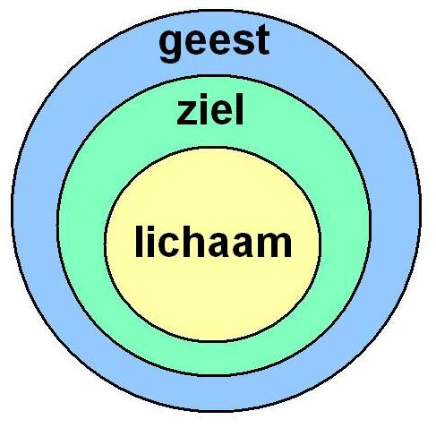
In het paradijs had de mens een open geestelijk contact met God

Slide 2
Je kunt in een mens onderscheiden: - zijn Godbewustzijn (zijn geest) - zijn zelfbewustzijn (zijn ik, ego, ziel of psyche) - het stoffelijk deel: zijn lichaam (het bewustzijn van zijn omgeving)

Slide 3
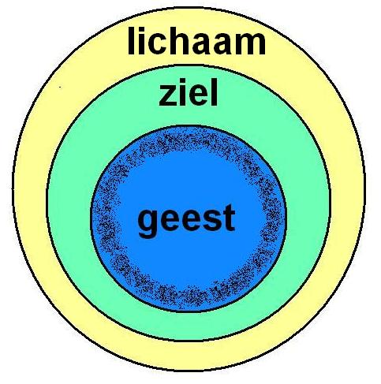
Na de zondeval is het geestelijk gedeelte in de mens verduisterd. Bij de wedergeboorte en door geloof komt er weer een open geestelijk contact met God

